Slide 1



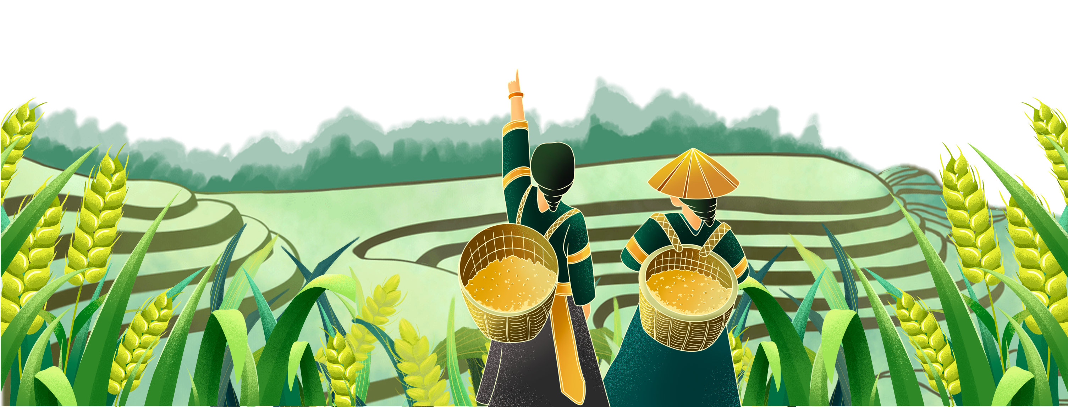


Slide 2
KHỞI ĐỘNG
KHỞI ĐỘNG

Slide 4


Slide 5
2. Đặc điểm thiên nhiên
c) Rừng
- Tên một số kiểu rừng ở vùng Tây Nguyên?
- Vai trò của rừng và một số biện pháp bảo vệ rừng?
*Tài nguyên rừng:
Vùng Tây Nguyên có diện tích rừng rộng lớn, gồm hai kiểu rừng chính: rừng rậm nhiệt đới và rừng rụng lá vào mùa khô.
Đọc thông tin, quan sát hình 4, 5 hãy cho biết:

Slide 6
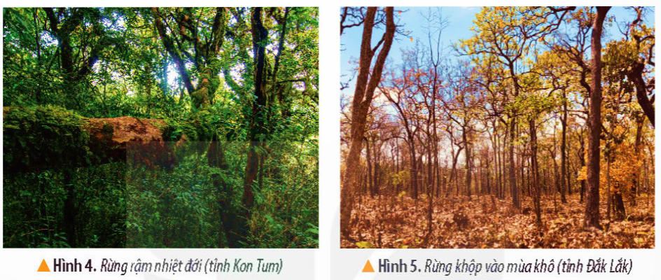
Rừng ở vùng Tây Nguyên có nhiều loại gỗ quý như trắc, hương, cẩm lai, gụ và nhiều cây thuốc có giá trị. Rừng là nơi sinh sống của nhiều loài thú lớn như voi, bò rừng.

Slide 7
Vai trò của rừng:
- Giúp giảm lũ lụt vào mùa mưa và giảm khô hạn vào mùa khô.
- Cung cấp nhiều sản vật có giá trị như gỗ, dược liệu, thực phẩm…
- Góp phần phát triển du lịch.

Slide 8
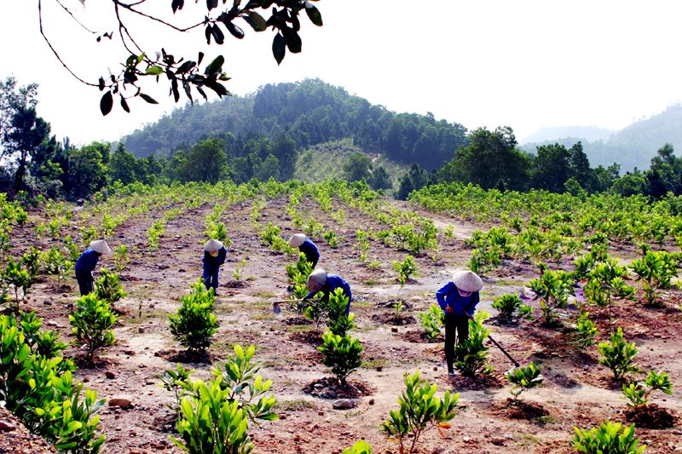
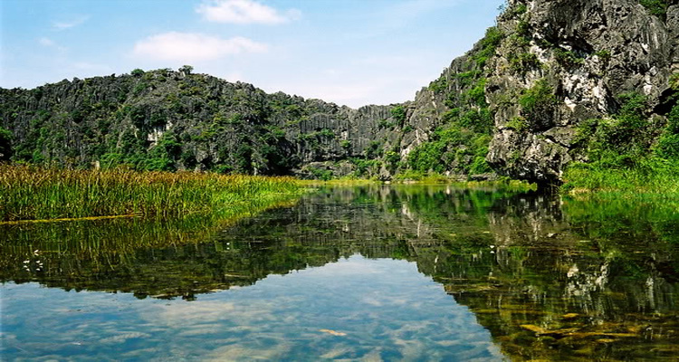
Các biện pháp bảo vệ rừng:
Trồng cây gây rừng
Thành lập các khu bảo tồn thiên nhiên

Slide 9





Slide 10
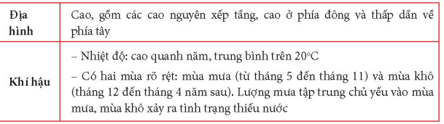
Trình bày một số đặc điểm địa hình, khí hậu ở vùng Tây Nguyên.

Slide 11


Slide 12
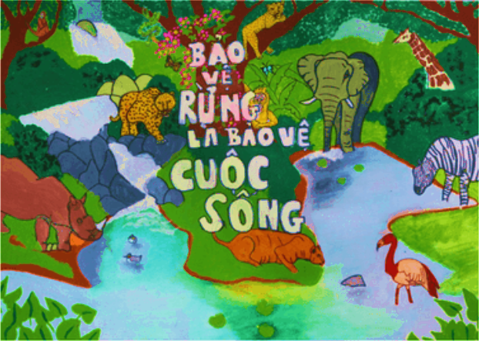
Em hãy vẽ bức tranh tuyên truyền bảo vệ rừng?

Slide 14











